Slide 1
EEG脑电采集硬件设备
Robot
Quronghui 2018.9.5
Notes:
简单介绍下最近的工作，基于。。。

Slide 2
Outline
目前EEG采集设备
单路EEG采集设备
多路EEG采集设备
2

Slide 3
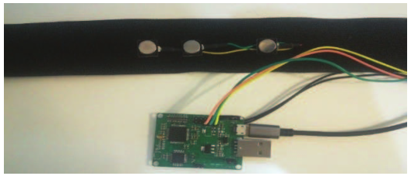
目前EEG采集设备
脑电采集设备：
存在问题：
（1）电极材料：阻抗过大。
（2）单路信号：信号显示出现漂移。
（3）单路信号采集不稳定。
（4）EEG连上电脑后出现电脑卡死，导致调试进度缓慢。

Slide 4
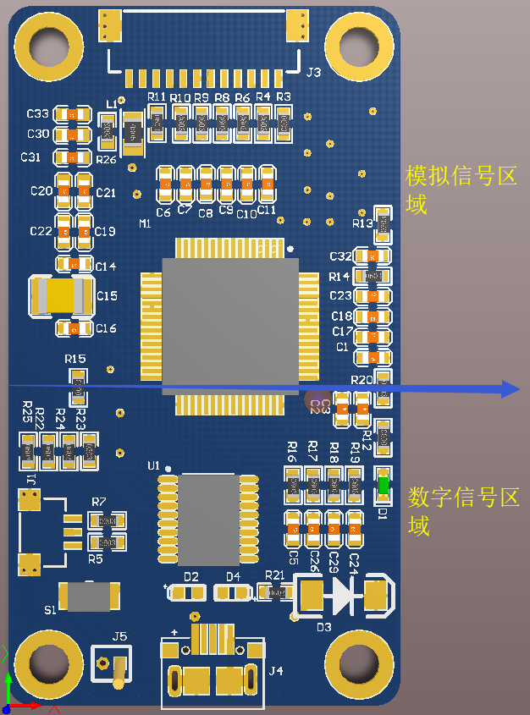
单路EEG采集设备
电路设计修改：
（1）将模拟信号和数字信号，完全分开在板子两边，减少数字信号对模拟信号的干扰。
（2）在电路供电模块，加入电感，增加电源滤波回路，同时分开模拟电源和数字电源。
目的：
（1）调试单路信号，稳定单路信号，以便进行多路信号的扩展。

Slide 5
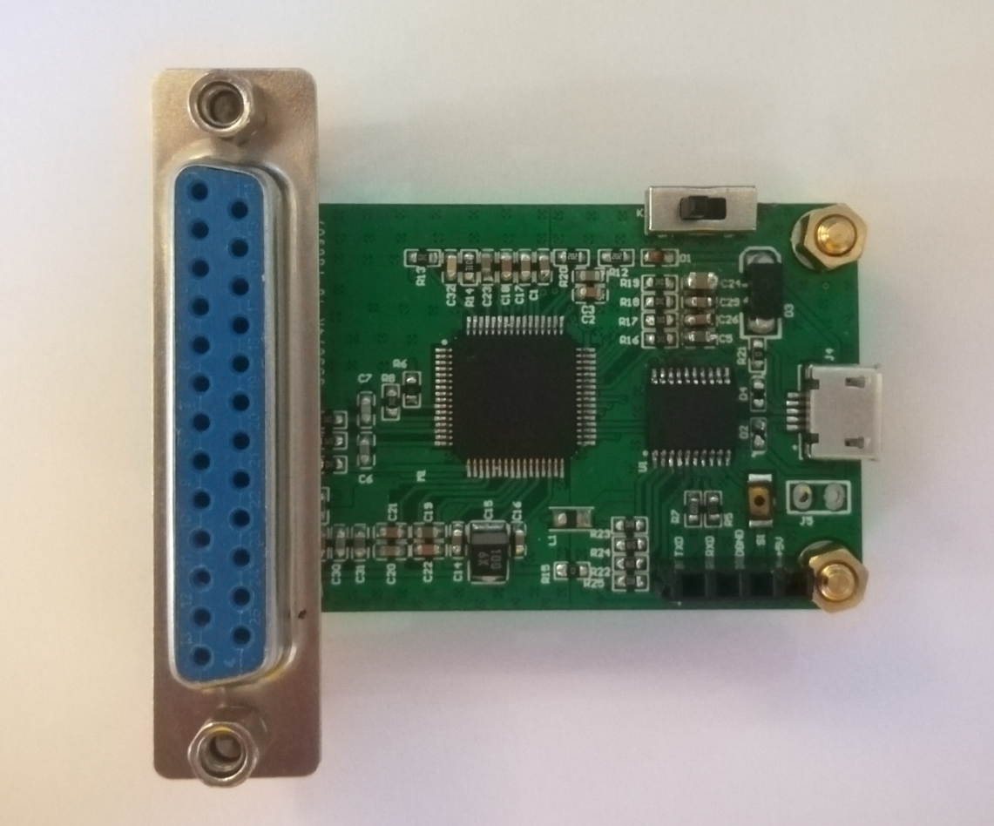
单路EEG采集设备

Slide 6
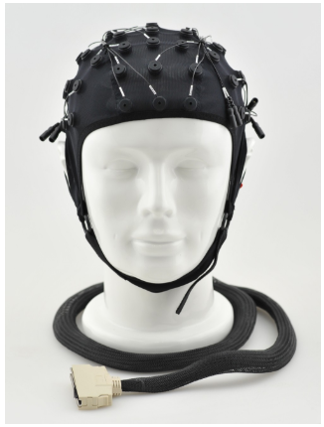
多路EEG采集设备
电极材料：
（1）购买格林泰克公司的Gelfree-S3无胶脑电极帽。
（2）采用生理盐水 + 海绵接触的方式，通过导电液将信号采集。
（3）有效将各部分电极的阻抗降低到10K以下。
（4）其点位图适配国际标准，采集19-channel的有效信号；2-channel的零电位点；1-channel的reference信号；1-channel的地电位。

Slide 7
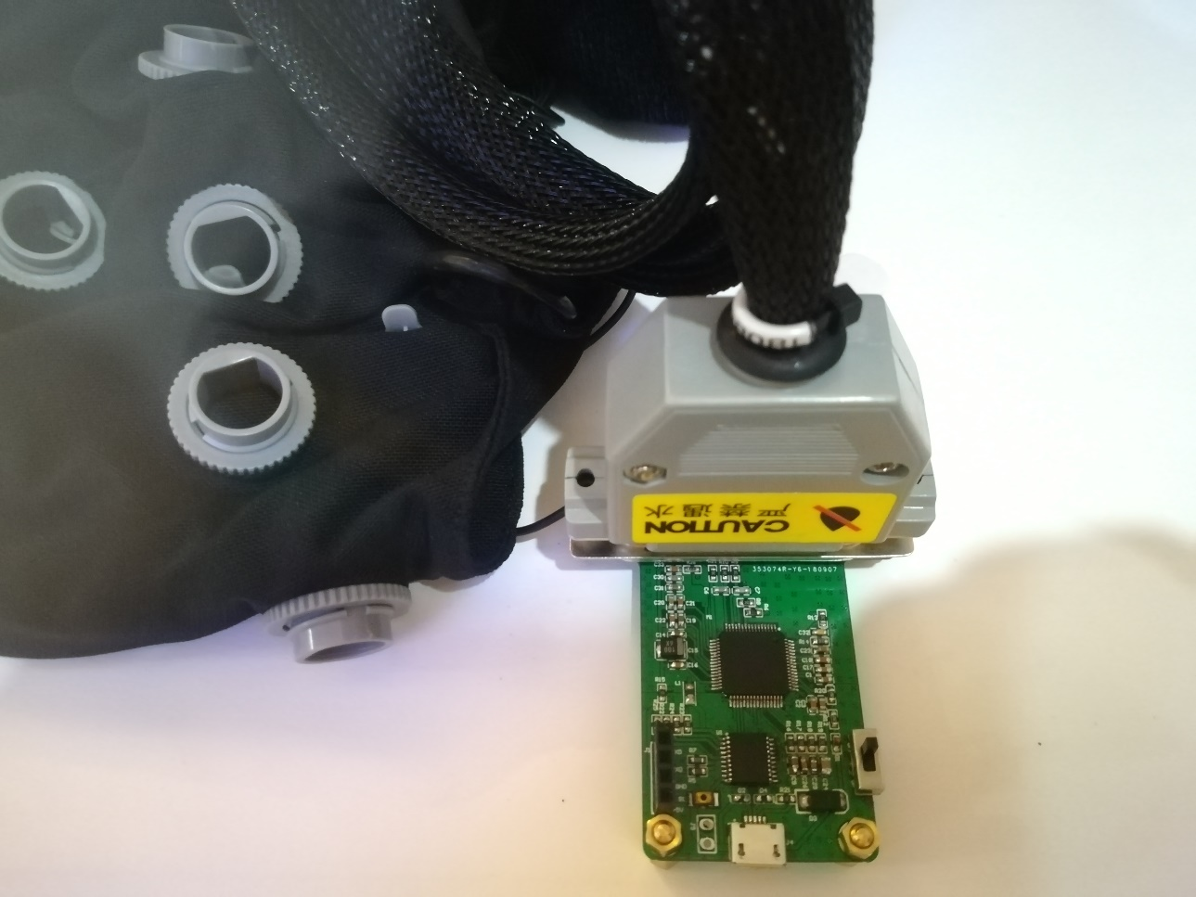
单路EEG采集设备
电极材料：
（1）采用电极帽测试单路信号；
（2）优化电极材料的特性，减小电极的漂移特性；
（3）测试场景：测试EOG(Electro-Oculogram)眨眼的准确率。
Notes:
我们目前使用的数据集是。。。
首先，我们要进行数据预处理，，，

Slide 8
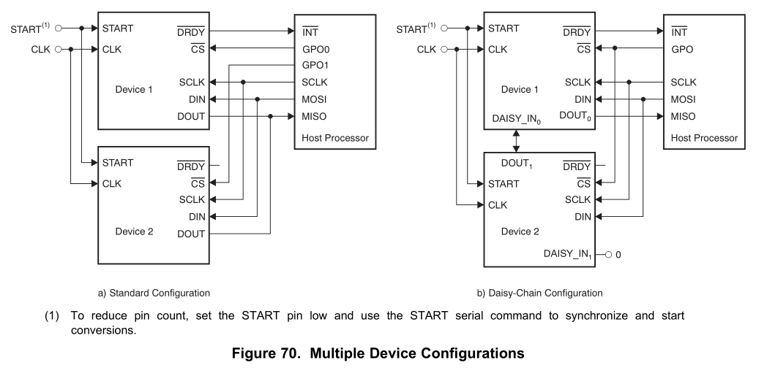
多路EEG采集设备
ADS1299 Multi-device
（1）由于需要采集22-channel信号，需要Multi-device，进行级联才能满足。
（2）设备的级联方式在ADS1299上有所体现，我们方案目前定Daisy-Chain Configuration，文章中的推荐，同时也是减少主控设备上GPIO口的需求。
Daisy-Chain?Configuration

Slide 9
多路EEG采集设备
ADS1299 Multi-device
（3） Multi-device设备间的数据发送方式。
（4） Multi-device设备间同步问题。
（5）……
上述的设备级联问题，在ADS1299的手册上应该会有描述，目前正在一一查找问题。
Daisy-Chain?Configuration

Slide 10
Thank You

